Slide 1
Unsere
Absolut
Fantastischen
Schuldaten

Slide 2
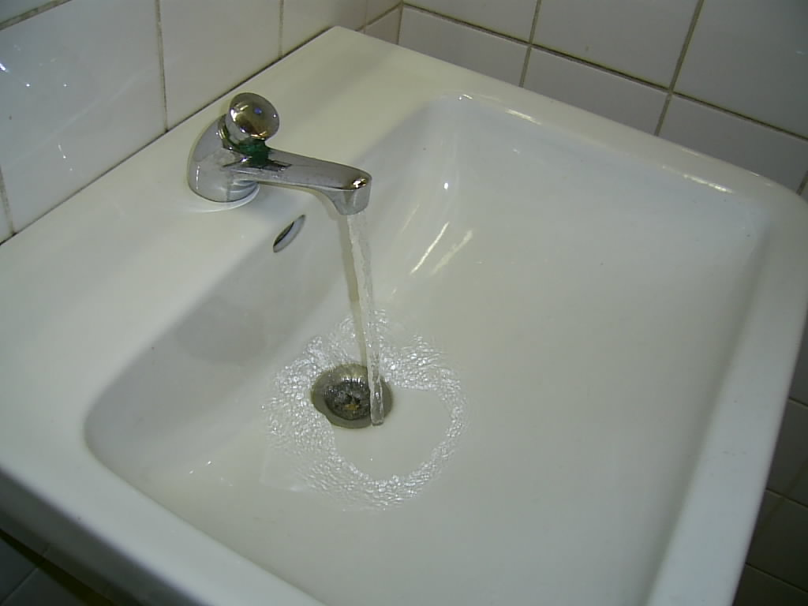
Die Waschbeckentaucher

Slide 3
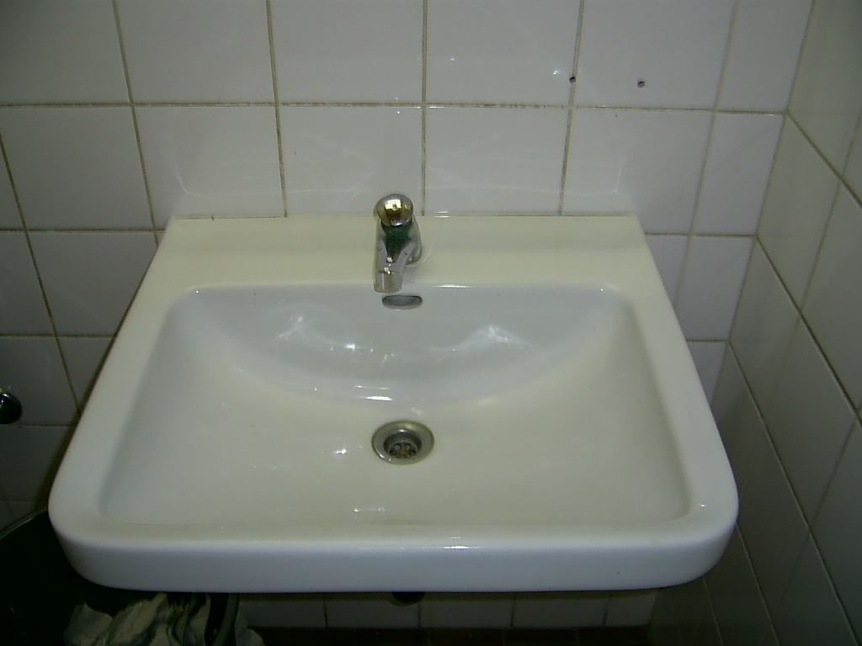
Schätz mal den täglichen Wasserverbrauch
Für einmal Hände waschen verbraucht man 1190,4 ml Wasser.
Ungefähr 80% von unseren 512 Schülern gehen am Tag einmal in der Schule zur Toilette.
Jeder wäscht sich danach die Hände, hoffentlich.
Schätz mal, wie viel Liter Wasser verbraucht die Schule ungefähr am Tag, nur wegen Hände waschen?

Slide 4
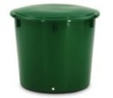
Die Waschbeckentaucher liefern das Erebnis
Information:
  1 mal Hände waschen = 1190,4 ml
  80% von 512 Schüler = 409 Schüler
Rechnung:
  1190,4 ∙ 409 = 486873,6 ml
In Liter:
  486873,6 ml = 486,873 l
Das ist am Tag ungefähr eine Regentonne mit 500 Liter voll Trinkwasser.
Benjamin & Samuel & Julian

Slide 5
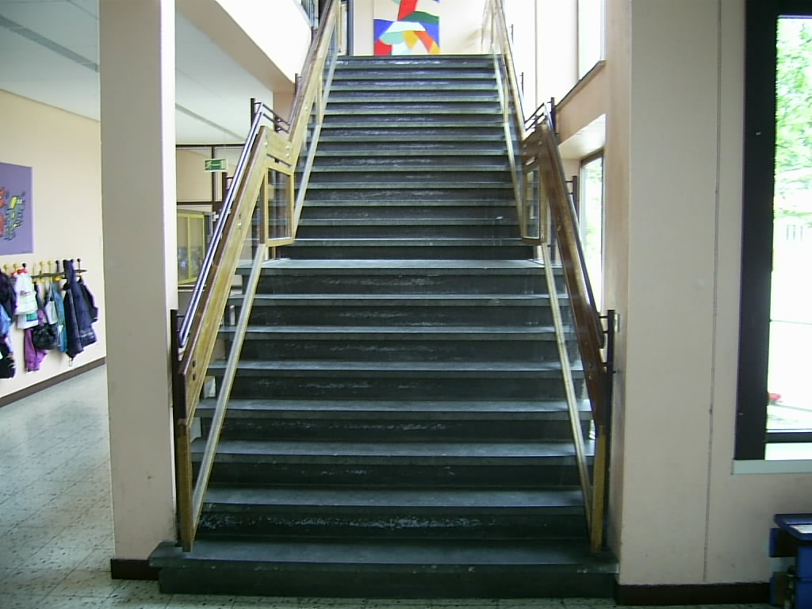
Die Treppenstufen
Als Bohne
Langeweile hatte,
zählte er in der Schule
alle Treppenstufen.
Die Zahl, die er dabei
erhielt, gefiel ihm sehr.

Slide 6
Die Zahl war dreistellig.
Ihre Quersumme war 11.
Die zweite Ziffer war um 2 größer als die erste und um 4 kleiner als die dritte.

Slide 7
Finde die Zahl der Treppenstufen heraus
Bohne liebte diese Zahl. Er schrieb sie mit Wachsmalkreide unter sein Bett und guckte sie sich jeden Abend vor dem Schlafengehen an.
Kannst du herausfinden, wie viele Treppenstufen die Anne-Frank-Schule hat?

Slide 8
Die Trepenstufen-Lösung
Bohne hat 137 Treppenstufen
in der Schule gezählt.
Jürgen, Philipp, Jelto, Tobias

Slide 9
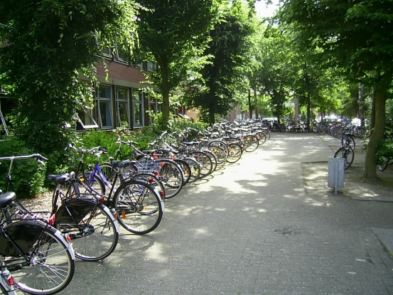
Trefferquote beim Einparken
An der Anne-Frank-Schule gibt es für die 512 Schüler insgesamt 268 Fahrradständer.
Ungefähr 251 Schüler kommen mit dem Rad zur Schule.

Slide 10
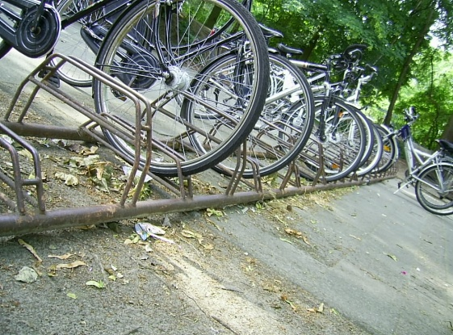
Trefferquote beim Einparken
Wie viele Schüler unserer Schule trinken vor der Schule kein Zielwasser und können nicht einparken?
Schätze mal,
wie viel Schüler ihr Rad nicht im Fahrradständer abstellen, sondern irgendwo auf dem Schulgelände.

Slide 11
Trefferquote beim Einparken
124 Fahrräder von 238 stehen neben dem Ständer das sind ungefähr 50%.
Thomas & Felix

Slide 12
Otlej liebt seine Mofa
Montagmorgen – 6:30 Uhr – Otlej schläft noch, aber sein Unterbewusstsein schickt ihn sammt Mofa auf den Fußball-Teerplatz der AFS Molbergen. Dort schiebt er seine Mofa an den Außenlinien entlang um den Teerplatz herum. Warum er das macht, weiß er selber nicht.

Slide 13
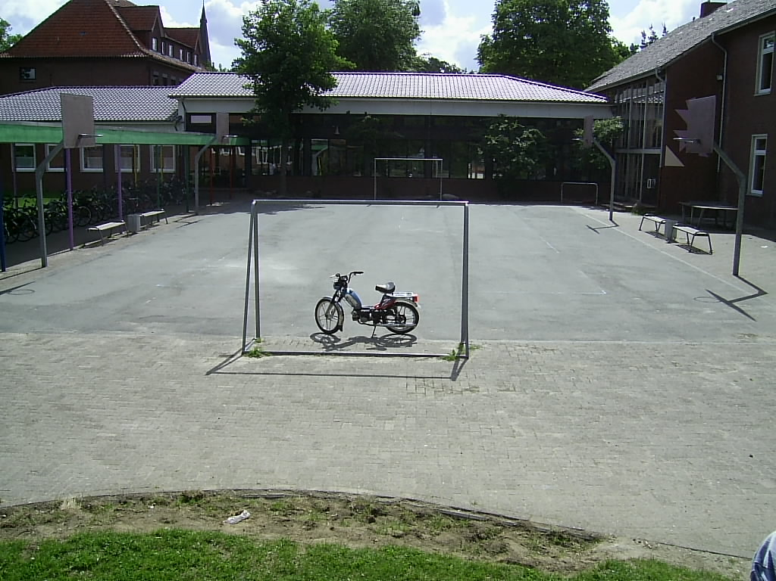
Otlej liebt seine Mofa
Seine Mofa ist 1,40 m lang.
Der Teerplatz ist 26,10 m lang
und 14,70 m breit .

Slide 14
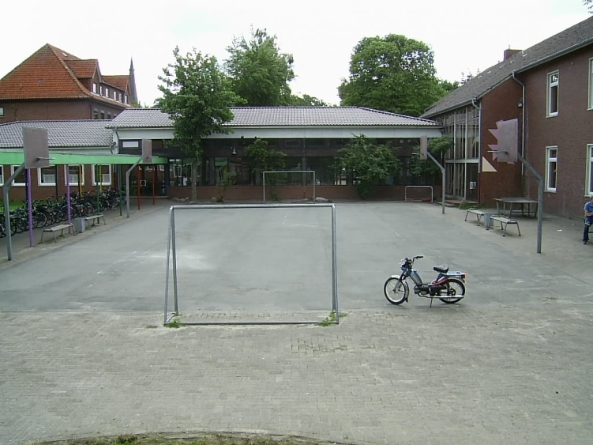
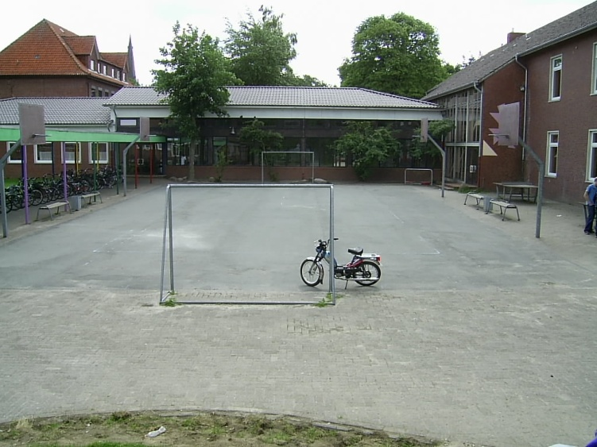

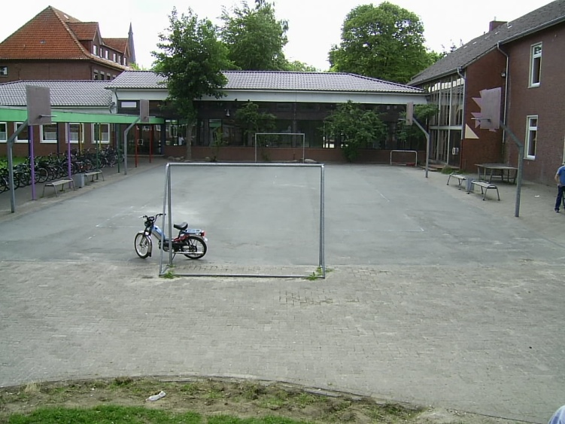
Otlej liebt seine Mofa
Wie oft würde die Mofa auf die Außenlinien des Teerplatzes passen, wenn man sie Reifen an Reifen stellt ?

Slide 15
Otlej liebt seine Mofa
1. Schritt:
u = a + b + a + b
u = 25,90 + 14,70 + 25,90 + 14,70
u = 81,20 m Das ist der Umfang vom Teerplatz
2. Schritt:
81,20 : 1,40 = 58 mal
Die Mofa passt 58 mal auf die Außenlinien .
Jürgen, Tobias, Philipp, Jelto

